Slide 1
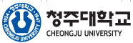
SU2 보고서 (2주차)
서 보 근
전산유체 해석 실습
청주대학교 항공기계공학과
지도교수: 임동균 교수님
Due: Sep. 25, 2025

Slide 2


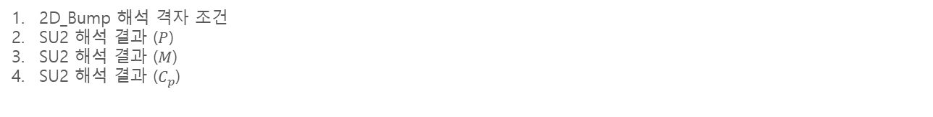
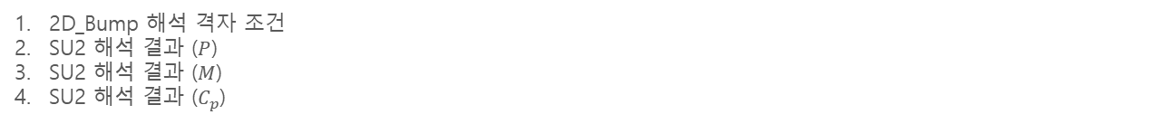
목차
1. 2D Bump 해석
2D_Bump 해석 격자 조건
SU2 해석 결과 ($P$)
SU2 해석 결과 ($M$)
SU2 해석 결과 ($C_{p}$)
2. 3D oneraM6 해석
2D_Bump 해석 격자 조건
SU2 해석 결과 ($P$)
SU2 해석 결과 ($M$)
SU2 해석 결과 ($C_{p}$)
Fig. 1 SU2 logo
Fig. 2 Paraview logo

Slide 3
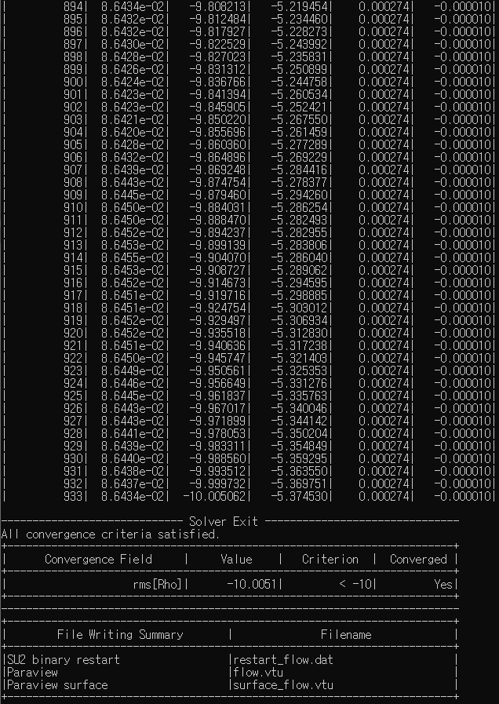
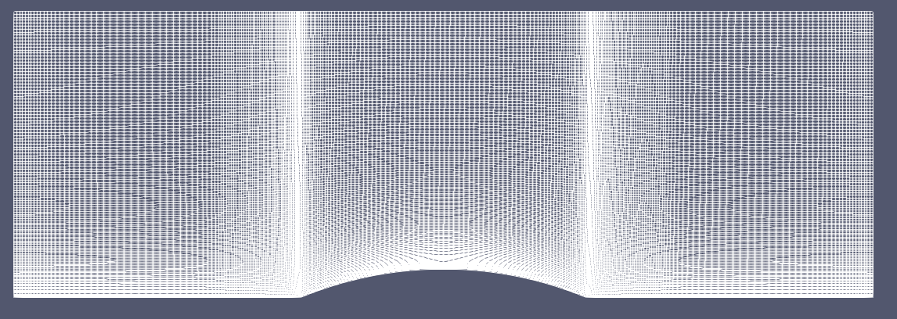
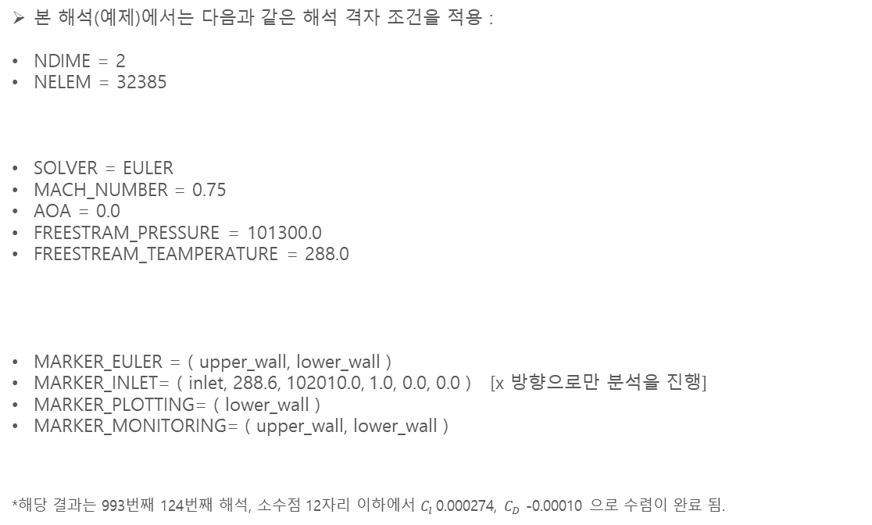
1. 2D_Bump 해석 격자 조건
해석 격자 조건 (Case #1 2D_Bump)
본 해석(예제)에서는 다음과 같은 해석 격자 조건을 적용 :
NDIME = 2
NELEM = 32385
SOLVER = EULER
MACH_NUMBER = 0.75
AOA = 0.0
FREESTRAM_PRESSURE = 101300.0
FREESTREAM_TEAMPERATURE = 288.0
MARKER_EULER = ( upper_wall, lower_wall )
MARKER_INLET= ( inlet, 288.6, 102010.0, 1.0, 0.0, 0.0 ) [x 방향으로만 분석을 진행]
MARKER_PLOTTING= ( lower_wall )
MARKER_MONITORING= ( upper_wall, lower_wall )
*해당 결과는 993번째 124번째 해석, 소수점 12자리 이하에서 $C_{l}$0.000274, $C_{D}$ -0.00010 으로 수렴이 완료 됨.
해석 차원: 2차원
격자(Cell) 수: 32385 (개)
참조 공식(Equation) = Euler (오일러)
속도 = 마하 0.75 (마크넘버 0.75)
받음각 = 0.0 (도)
Freestream 압력 = 101300.0
Freestream 온도 = 288.0 (k)
Fig. 3 해석 결과
*본 해석은 Open AI, Chat GPT의 도움을 받아 해석되었습니다.
Fig. 4 해석 격자 (전체)

Slide 4
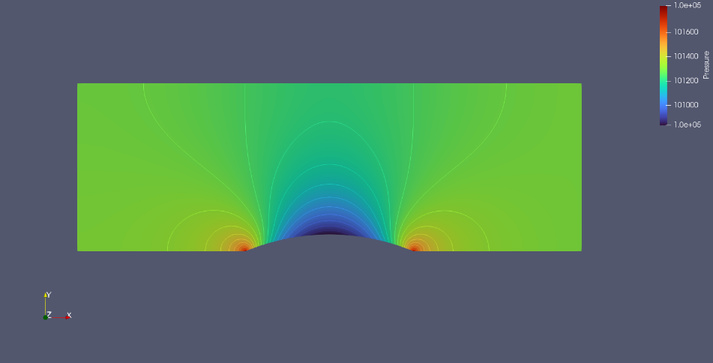
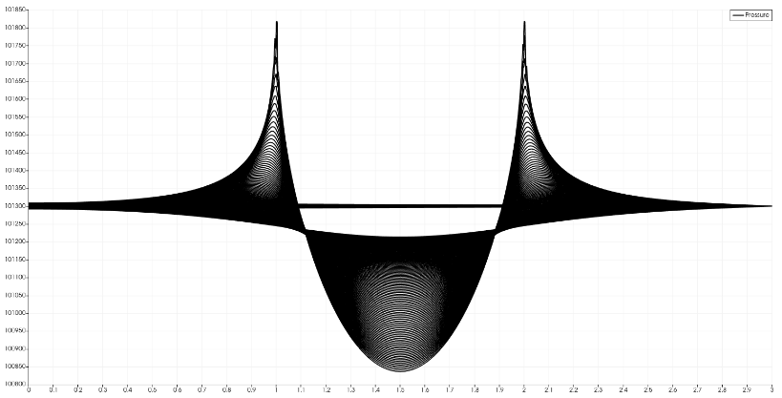
1. 2D_Bump 해석 결과
SU2 해석 결과 (Pressure)
본 해석은 2D 상에서의 날개의 Bump의 효과를 압축성, Euler 해석을 통해 시각적으로 표현함.
Fig. 3 (Pressure 분포도) 와, Fig.4 (Pressure Polt) 을 통해 압력장의 공간적, 정량적 특성을 확인함.
Bmup 전방 (Compression)
곡률로 인해 유동이 수축되면서 국소 정압이 상승함.
이는 오일러 방정식의 압축성 항과 연계되어, 유동이 곡면을 따라 휘어질 때 운동량 변화에서 압력의 증가로 이어짐.
2. Bump 상부 (Expansion)
Bump 형상으로 인해 유로가 넓어지면서 유동이 가속되고 압력이 저하됨.
압축성 유동에서는 등엔트로피 관계식으로 설명이 가능하며, 국소 마하수 증가가 곧 정압 감소로 이어진다.
이로 인헤 Bump 중앙부에서는 자유류보다 낮은 수준의 저압대가 형성됨.
3. Bump 후방 (Recovery + Adverse Pressure Gradient)
Bump 후방부 에서는 압력이 다시 상승되는 경향을 보임.
Bump 전방과는 달리, 후방부에서는 불완전한 압력 회복이 존재하며, 이는 곧 불균일한 압력분포와 연결됨.
이 구간에서는 Adverse Pressure Gradient (역압력 구배)가 형성되며, 실제 점성 해석 시에는 경계층 박리 (Separation) 으로 이어질 수 있음.
4. Bump의 효과
‘Bump는 충격파 근처에 설치됨으로써 압축파로 분산시켜 충격파에 의한 박리를 지연시키므로 항력을 감소시키는 효과를 가진다.’ [1]
5. 정리
Fig. 5 Pressure 분포도
구간 | 압력 변화 | 원인 해석 | 공학적 의미
전방 (Compression) | 압력 상승 | 곡률로 인한 운동량 변화 | 충격파 전단의 전형적 압축 구간
상부 (Expansion) | 강한 저압대 형성 | 유로 확대, 국소 마하수 증가 | 양력 발생 가능/ 구조물 부하 영향
Bump 후방 (Recovery) | 불완전 회복 | Adverse Pressure Gradient | 압력항력 발생, 점성 해석 시 박리 위험
Bump 전체 | 저압 – 고압 분포 반복 | Euler 방정식, 엔트로피 관계 | 형상 최적화 및 항력 감소 연구에 필수
Ref:
[1] : 부산대학교 항공우주공학과, 구가람 (4), 임계마하수 향상을 위한 천음속 익형 해석 및 Bump 설계,
https://www.koreascience.kr/article/CFKO201428433154748.pdf
Fig. 6 Pressure Polt data

Slide 5
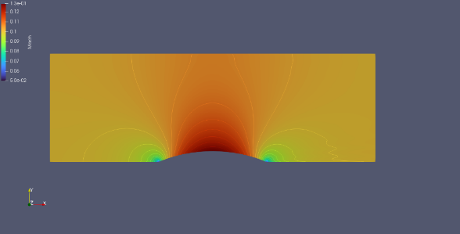
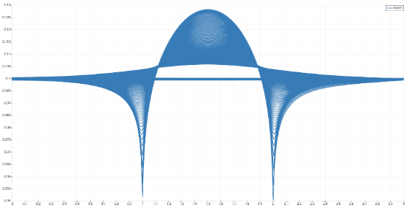
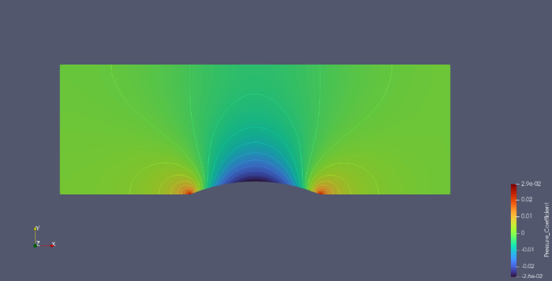
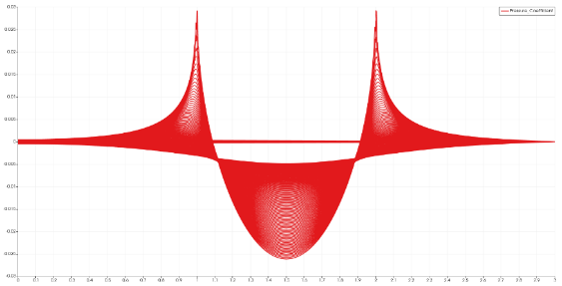
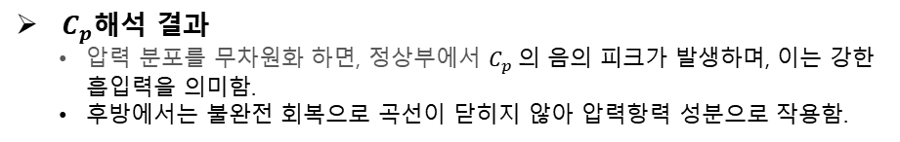
1. 2D_Bump 해석 결과
SU2 해석 결과 (Mach, $C_{p}$)
Fig. 7 Mach 분포도
Fig. 10 Cp Plot data
Fig. 8 Mach Polt data
Fig. 9 Cp 분포도
Mach 해석 결과
압력 분포에서 관찰된 저압대는 등엔트로피 관계에 의해 국소 마하수 증가로 이어지며, bump 정상부에서 속도 극대화를 야기함.
후방에서는 역압력 구배로 인해 감속 구간이 나타남.
$C_{p}$해석 결과
압력 분포를 무차원화 하면, 정상부에서 $C_{p} 의$ 음의 피크가 발생하며, 이는 강한 흡입력을 의미함.
후방에서는 불완전 회복으로 곡선이 닫히지 않아 압력항력 성분으로 작용함.

Slide 6
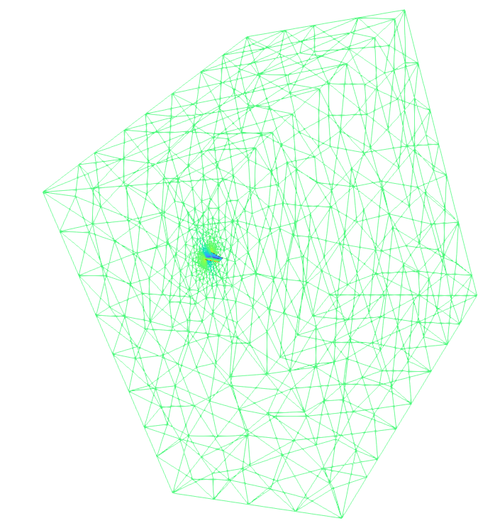
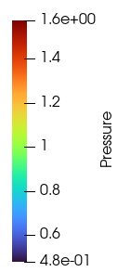
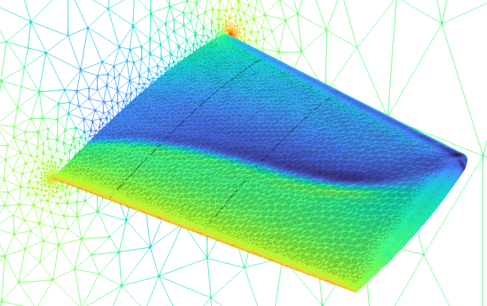
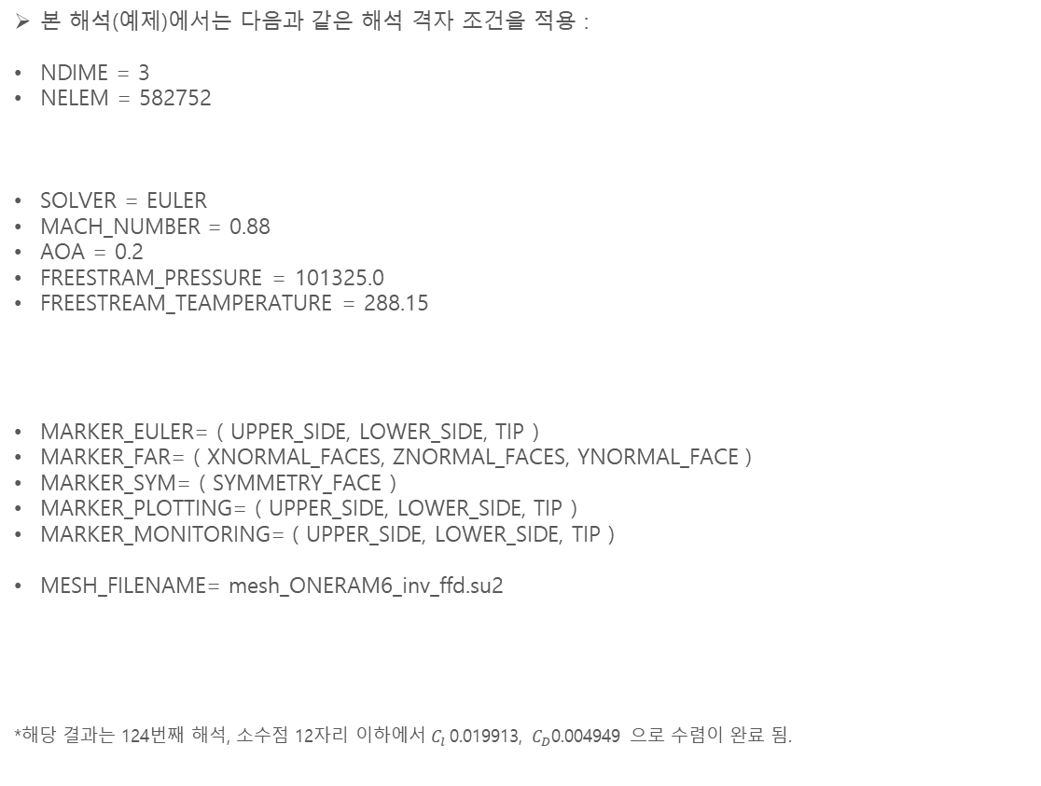
2. 3D_oneraM6 해석 격자 조건
해석 격자 조건 (Case #2 3D_Onera M6)
본 해석(예제)에서는 다음과 같은 해석 격자 조건을 적용 :
NDIME = 3
NELEM = 582752
SOLVER = EULER
MACH_NUMBER = 0.88
AOA = 0.2
FREESTRAM_PRESSURE = 101325.0
FREESTREAM_TEAMPERATURE = 288.15
MARKER_EULER= ( UPPER_SIDE, LOWER_SIDE, TIP )
MARKER_FAR= ( XNORMAL_FACES, ZNORMAL_FACES, YNORMAL_FACE )
MARKER_SYM= ( SYMMETRY_FACE )
MARKER_PLOTTING= ( UPPER_SIDE, LOWER_SIDE, TIP )
MARKER_MONITORING= ( UPPER_SIDE, LOWER_SIDE, TIP )
MESH_FILENAME= mesh_ONERAM6_inv_ffd.su2
*해당 결과는 124번째 해석, 소수점 12자리 이하에서 $C_{l}$0.019913, $C_{D}$0.004949 으로 수렴이 완료 됨.
해석 차원: 3차원
격자(Cell) 수: 582752 (개)
참조 공식(Equation) = Euler (오일러)
속도 = 마하 0.88 (마크넘버 0.88)
받음각 = 0.2 (도)
Freestream 압력 = 101325.0
Freestream 온도 = 288.15 (k)
Fig. 11 해석 격자 (전체)
Fig. 12 해석 격자 (전체)
*본 해석은 Open AI, Chat GPT의 도움을 받아 해석되었습니다.

Slide 7
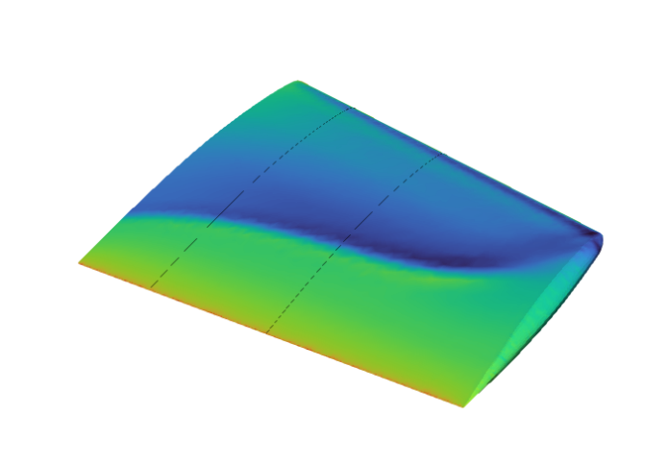
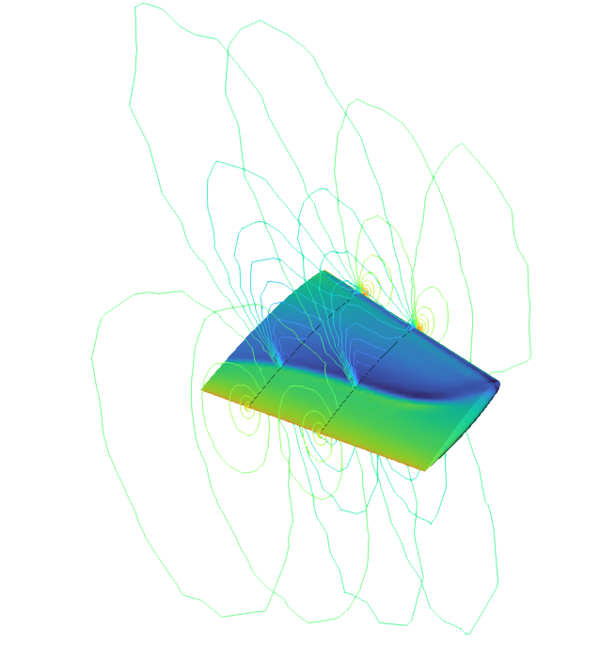
2. 3D_oneraM6 해석 결과
SU2 해석 결과 (Pressure)
본 해석은 NACA0012 Airfoil 을 대상으로 압축성 Euler 해석을 수행한 결과이다.
Fig. 10 (Pressure 분포도) 와, Fig.11 (Pressure Polt) 을 통해 압력장의 공간적, 정량적 특성을 확인하였다.
전방 (Leading Edge, Root 부근)
곡률이 큰 root 인근에서 유동이 급격히 휘어지며 가속하며 저압대를 형성함.
이는 날개 부근의 국소 마하수 상승과 연결되며, 전형적인 Transonic 압축성 효과가 관찰됨.
2. 중앙부(Mid Span)
압력이 비교적 안정적이며, root 대비 저압 피크가 약함.
이는 날개 전연부에서 root-tip 방향으로 점차 압력 구배가 분산되는 결과임.
3. 후방(Trailing edge)
압력 회복이 일어나지만, 대칭적이지 않음.
불완전 회복은 압력항력 성분으로 이어질 수 있음.
5. 정리
Fig. 13 Top view
구간 | 압력장 특징 | 공학적 의미
전방 (Root – L.E) | 강한 저압 피크 | 국소 가속, 충격파 발생 가능
중앙부 (Mid-Span) | 완만한 압력 분포 | Root 대비 안정된 유동
후방 (Trailing edge) | 압력 회복(불완전) | 압력항력 증가 요인
Fig. 14 Pressure 분포도

Slide 8
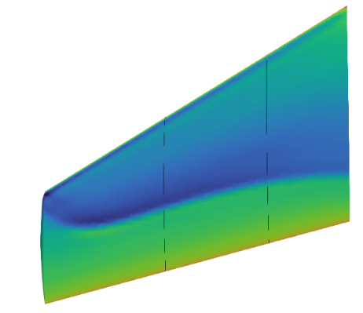
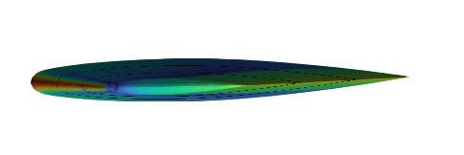

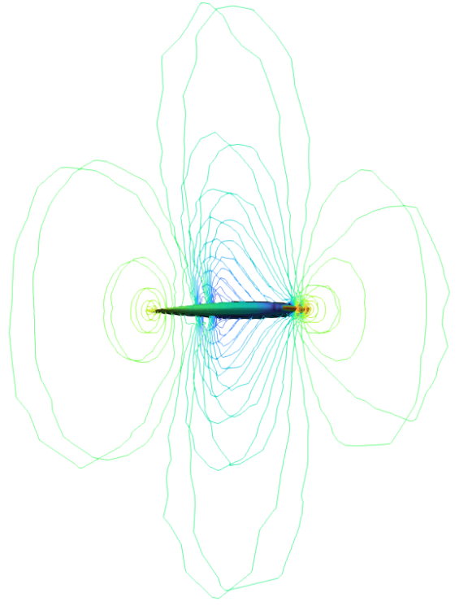
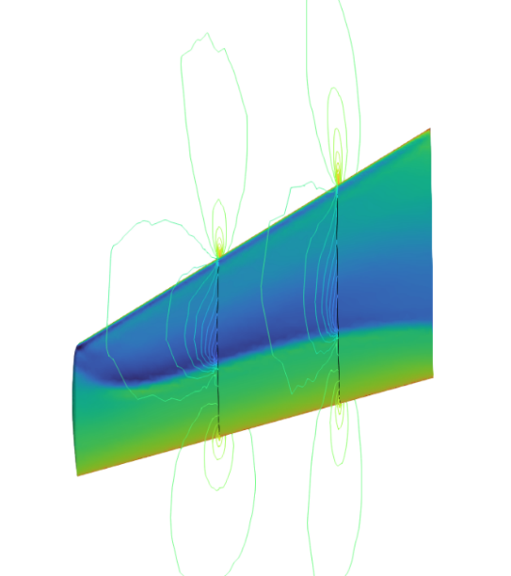
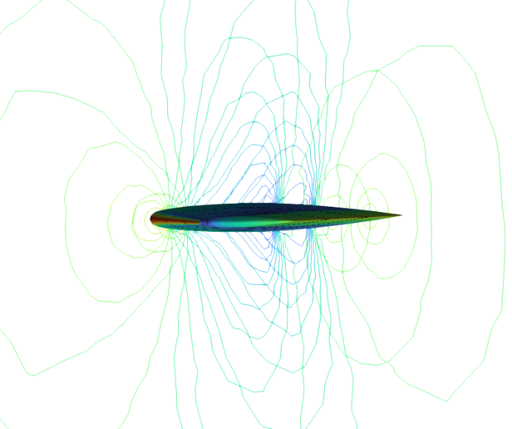
2. 3D_oneraM6 해석 결과
SU2 해석 결과 비교 (Pressure)
시점에 따른 해석 결과 비교
시점에 따른 해석 결과 비교 (Bottom)
시점에 따른 해석 결과 비교 (Root)
시점에 따른 해석 결과 비교 Wing tip
Fig. 17 Root view
Fig. 19 Wing tip view
Fig. 15 Bottom view
Fig. 16 Pressure 분포도
Fig. 20 Pressure 분포도
Fig. 18 Pressure 분포도

Slide 9
감사합니다
자세한 사항은 Git hub를 참조해 주시면 감사하겠습니다. 링크:https://github.com/Bogeuns/CFD_Class_Lecture/tree/main/Lecture/Week_1

